Slide 1
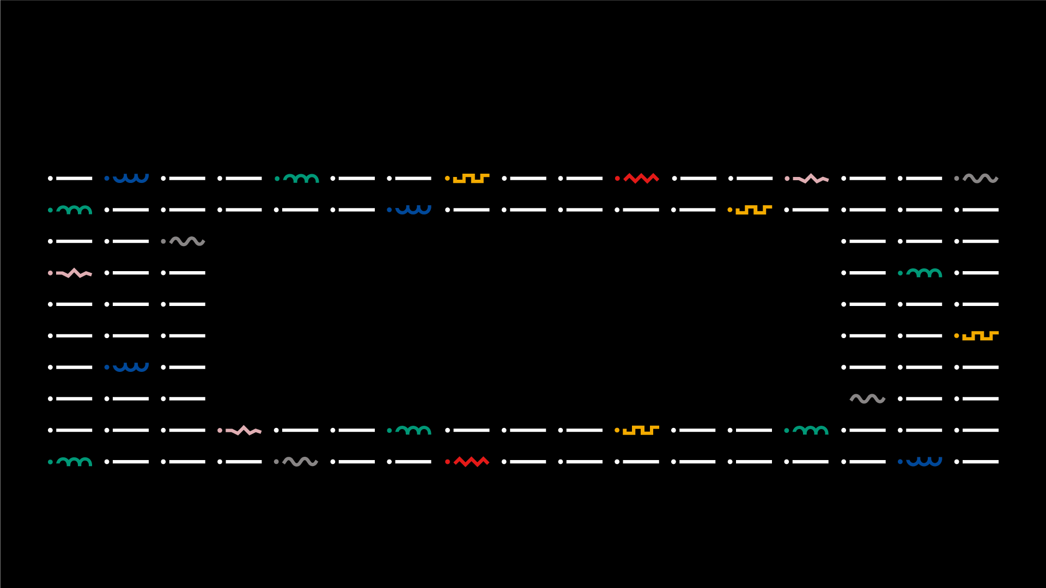

INTEGRAÇÃO DE SISTEMAS
Licenciatura em ENGENHARIA INFORMÁTICA / Degree Informatics engineering
Trabalho Prático 2
Escrita de APIs, importação de dados e integração entre bases de dados e outros serviços
N.º 20749– Basílio Barbosa;
N.º 22340 – Tiago Soares
Orientador(es):
Professor Doutor Jorge Ribeiro, Professor Doutor Luís Teófilo
Licenciatura em Engenharia Informática | Escola Superior de Tecnologia e Gestão| Unidade Curricular: INTEGRAÇÃO DE SISTEMAS | Ano Letivo 2022/2023

Slide 2


INTEGRAÇÃO DE SISTEMAS – TRABALHO PRÁTICO N.º xxx
- TEMA DO TRABALHO PRÁTICO
■ Índice
Degree IN Informatics engineering
1. Introdução e Objectivos
2. Tecnologias e ferramentas utilizadas
3. Fundamentos teóricos
4. Criação do Schema
5. Base de Dados
6. Conversão do ficheiro CSV em XML
7. Visualização de dados geográficos
8. Frontend
9. Bibliografia e Referências Web
@Basilio Barbosa, Tiago Soares | Unidade Curricular: INTEGRAÇÃO DE SISTEMAS – Ano Letivo 2022/2023 – Trabalho Prático 1B
- 2 -

Slide 3
■ 1. Introdução e Objetivos
Degree IN Informatics engineering
No âmbito da unidade curricular de Integração de Sistemas foi nos proposta uma implementação que consiste no uso da API Nominatim, Docker, pgAdmin e XML usando os módulos de arquitetura que foram disponibilizados no enunciado do trabalho. A API Nominatim é usada para obter os dados das coordenadas relativas ás cidades que se encontram no ficheiro XML. Em suma, este trabalho tem como objetivo o aprofundamento dos conhecimentos obtidos em sala de aula relativos á utilização de linguagens de anotação, APIs e base de dados GIS com integração de sistemas.
@Basilio Barbosa, Tiago Soares | Unidade Curricular: INTEGRAÇÃO DE SISTEMAS – Ano Letivo 2022/2023 – Trabalho Prático 1B
- 3 -

Slide 4
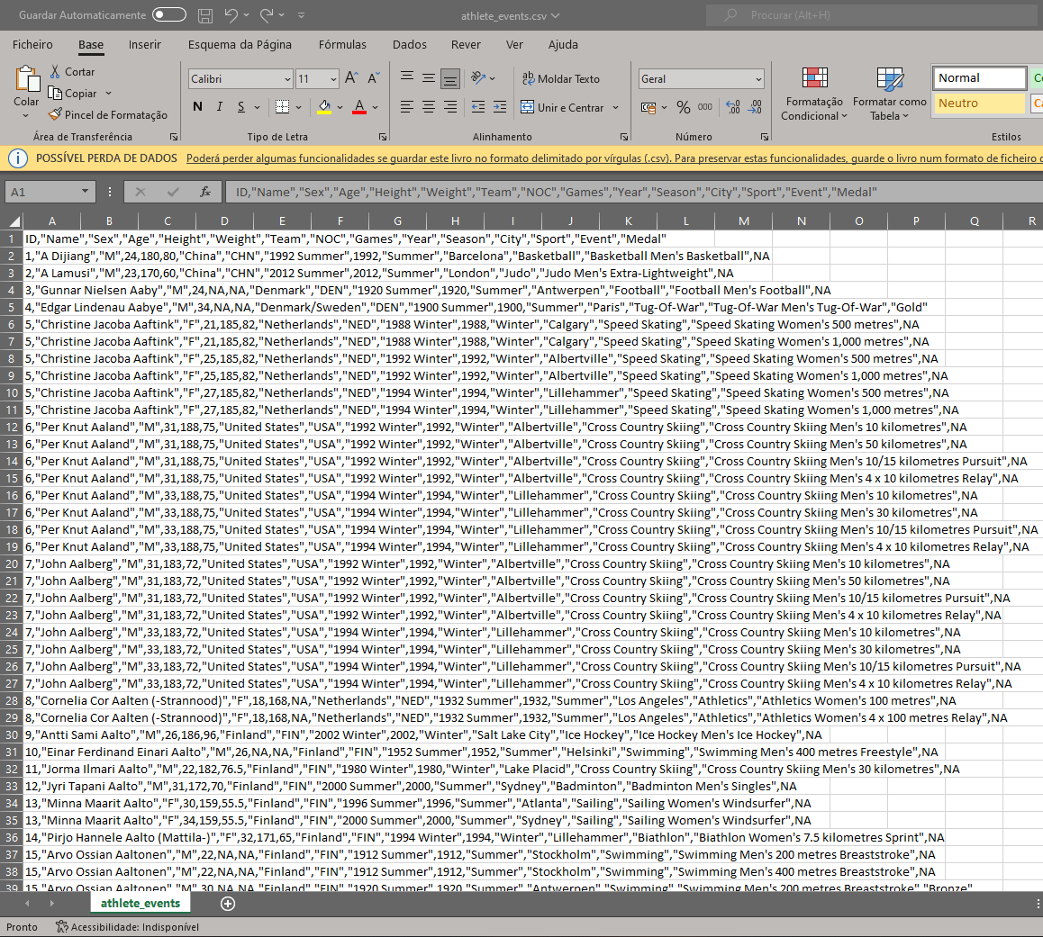
■ Dataset (CSV)
Degree IN Informatics engineering
https://www.kaggle.com/datasets/heesoo37/120-years-of-olympic-history-athletes-and-results?select=athlete_events.csv
@Basilio Barbosa, Tiago Soares | Unidade Curricular: INTEGRAÇÃO DE SISTEMAS – Ano Letivo 2022/2023 – Trabalho Prático 1B
- 4 -

Slide 5



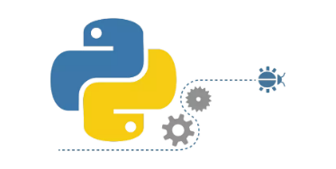

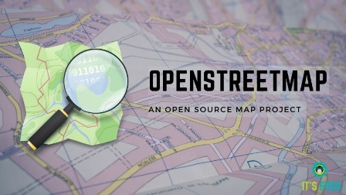
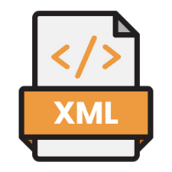

■ 2. Tecnologias e ferramentas utilizadas
Degree IN Informatics engineering
@Basilio Barbosa, Tiago Soares | Unidade Curricular: INTEGRAÇÃO DE SISTEMAS – Ano Letivo 2022/2023 – Trabalho Prático 1B
- 5 -

Slide 6
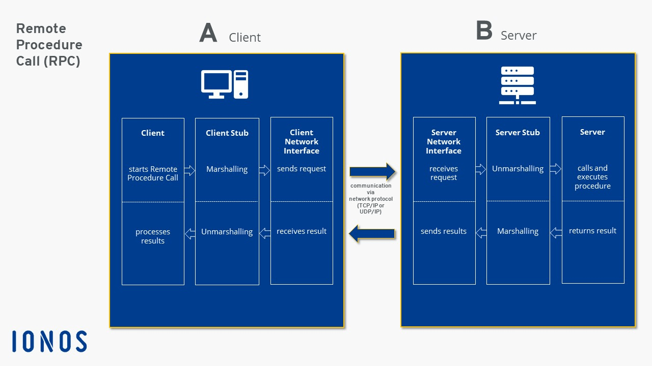
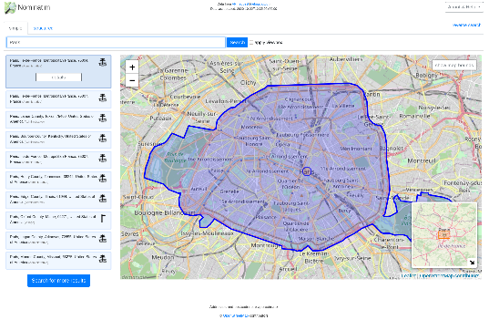
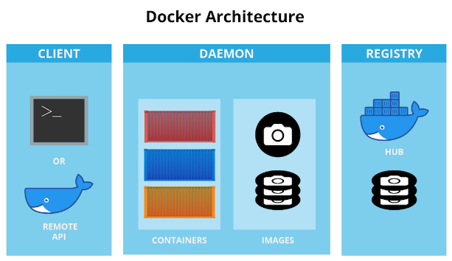
■ 3. Fundamentos teóricos
Degree IN Informatics engineering
Um RPC é uma tecnologia de comunicação entre processos que permite a um programa solicitar um procedimento de outro computador ligados em rede(envolve um cliente e um servidor).
O XML é uma linguagem de marcação para desenvolver documentos organizados hierarquicamente. Uma API é um conjunto de padrões de uma interface que permite que duas aplicações conversem entre si. Ou seja, é o “mensageiro” que regista o pedido e informa o sistema que que fazer.
O Docker virtualiza um sistema operacional para entregar software em pacotes denominados “containers”.
@Basilio Barbosa, Tiago Soares | Unidade Curricular: INTEGRAÇÃO DE SISTEMAS – Ano Letivo 2022/2023 – Trabalho Prático 1B
- 6 -

Slide 7
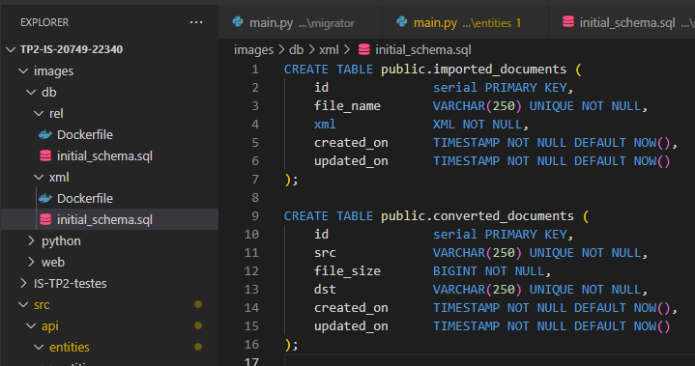
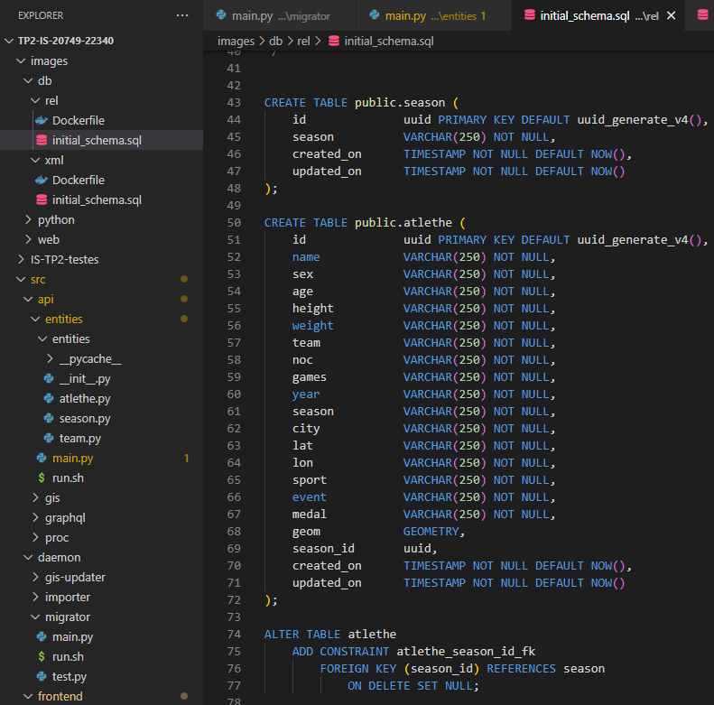
■ 4. Criação do Schema
Degree IN Informatics engineering
Scripts da criação dos schemas.
pg-rel
pg-xml
@Basilio Barbosa, Tiago Soares | Unidade Curricular: INTEGRAÇÃO DE SISTEMAS – Ano Letivo 2022/2023 – Trabalho Prático 1B
- 7 -

Slide 8
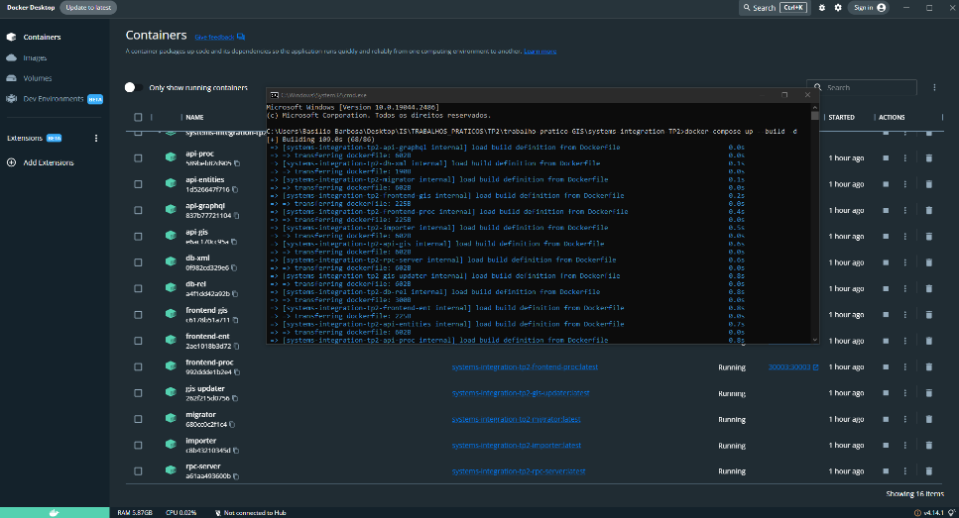
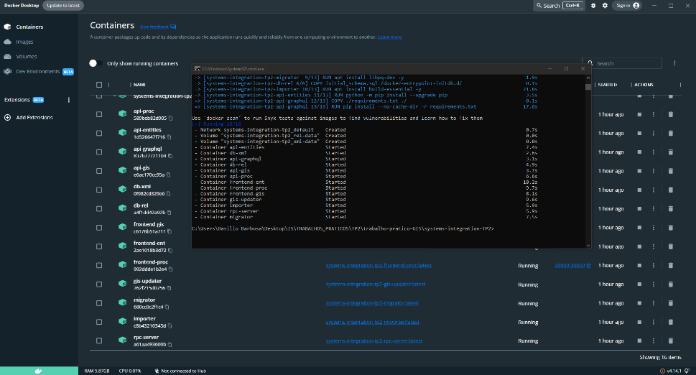
■ 4. Criação do Schema
Degree IN Informatics engineering
Ao dar build no projeto os containers ficam a correr e são criadas as tabelas.
@Basilio Barbosa, Tiago Soares | Unidade Curricular: INTEGRAÇÃO DE SISTEMAS – Ano Letivo 2022/2023 – Trabalho Prático 1B
- 8 -

Slide 9
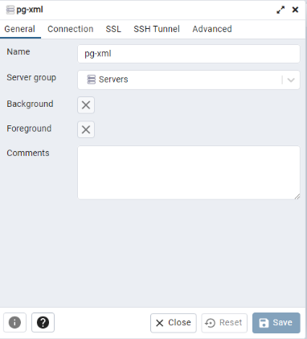
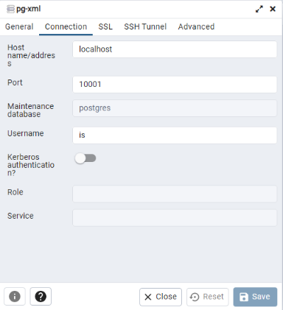
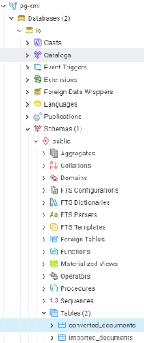
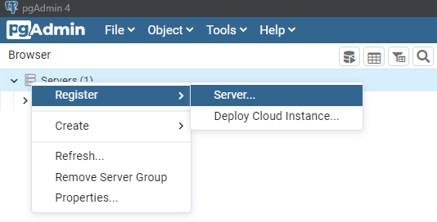
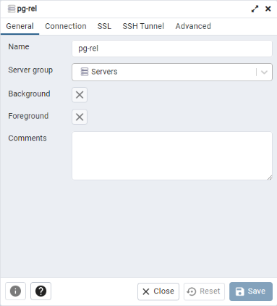
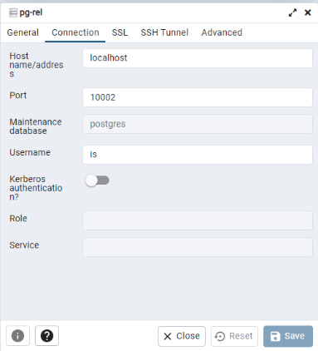
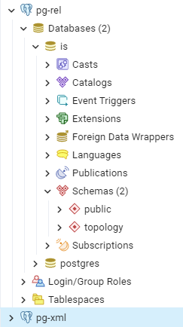
■ 4. Criação do Schema
Degree IN Informatics engineering
Foram criados 2 schemas, o pg-xml servirá para armazenar os ficheiros CSV e XML(usando uma conversão de ficheiros) em tabelas e o pg-rel servirá para armazenar a informação contida no XML em tabelas relacionais.
@Basilio Barbosa, Tiago Soares | Unidade Curricular: INTEGRAÇÃO DE SISTEMAS – Ano Letivo 2022/2023 – Trabalho Prático 1B
- 9 -

Slide 10

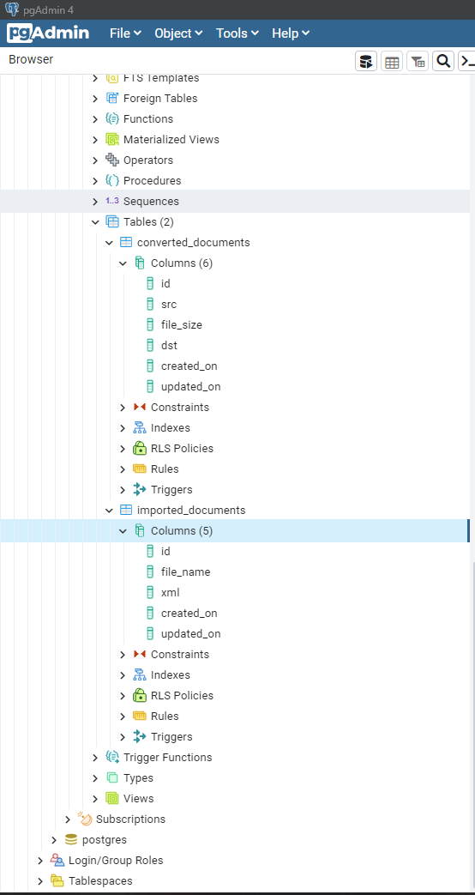
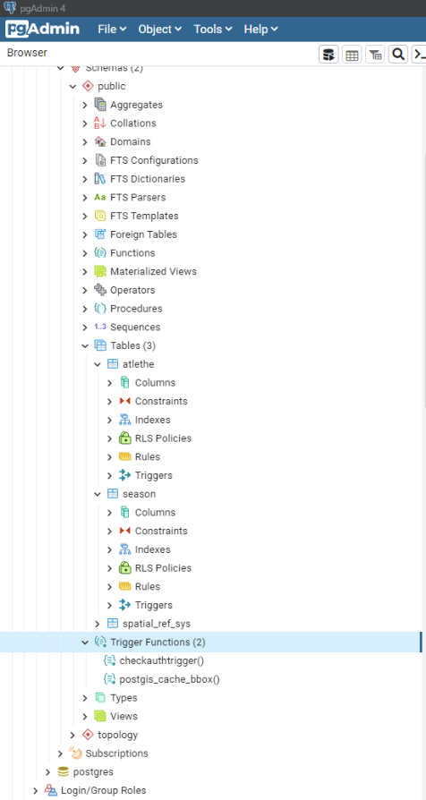
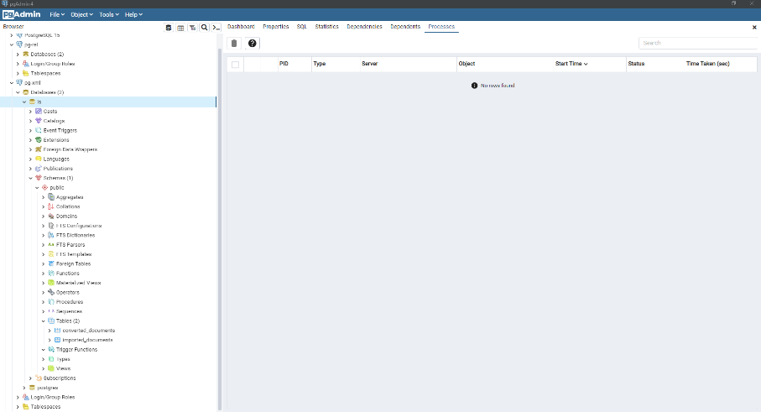
■ 5. Base de dados
Degree IN Informatics engineering
Foi usada a versão 15 do PostgreSQL e o ambiente gráfico pgAdmin4 para visualizar as tabelas criadas. Seguidamente podemos ver a sua estrutura.
pg-xml
pg-rel
@Basilio Barbosa, Tiago Soares | Unidade Curricular: INTEGRAÇÃO DE SISTEMAS – Ano Letivo 2022/2023 – Trabalho Prático 1B
- 10 -

Slide 11
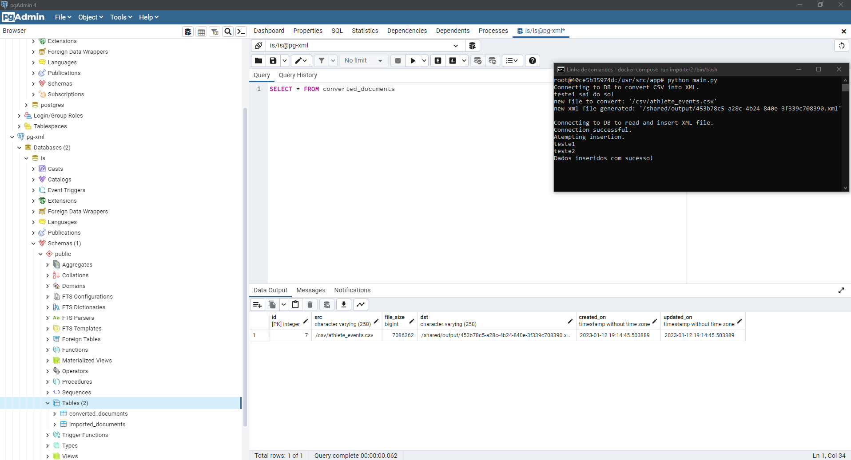
■ 5. Base de dados
Degree IN Informatics engineering
Criação da tabela converted_documents com os atributos id incrementado automaticamente, src que guarda o diretório do ficheiro CSV, file_size que nos apresenta o tamanho do ficheiro, dst que nos dá o diretório do ficheiro XML resultante da conversão, a data de criação(created_on) e a data de atualização(updated_on). Executou-se ainda um SELECT para verificarmos o que temos na tabela.
@Basilio Barbosa, Tiago Soares | Unidade Curricular: INTEGRAÇÃO DE SISTEMAS – Ano Letivo 2022/2023 – Trabalho Prático 1B
- 11 -

Slide 12
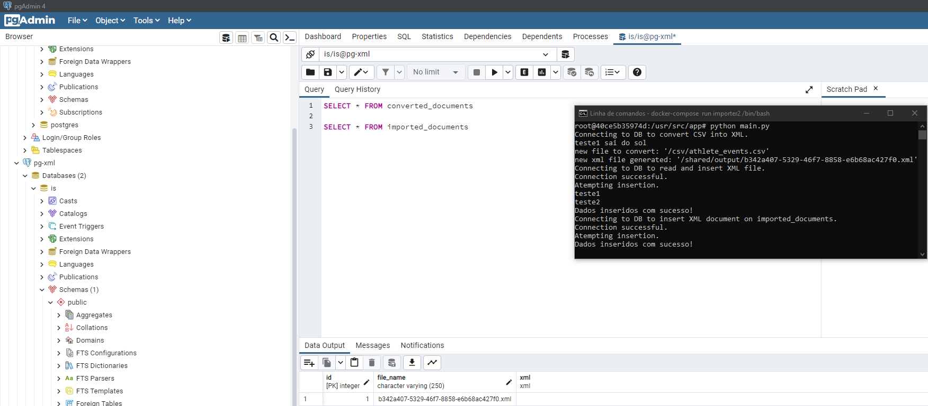
■ 5. Base de dados
Degree IN Informatics engineering
Criação da tabela imported_documents com os atributos id que é gerado, file_name que guarda o diretório do ficheiro XML e xml que armazena os dados do ficheiro XML. Executou-se ainda um SELECT para verificarmos o que temos na tabela.
@Basilio Barbosa, Tiago Soares | Unidade Curricular: INTEGRAÇÃO DE SISTEMAS – Ano Letivo 2022/2023 – Trabalho Prático 1B
- 12 -

Slide 13
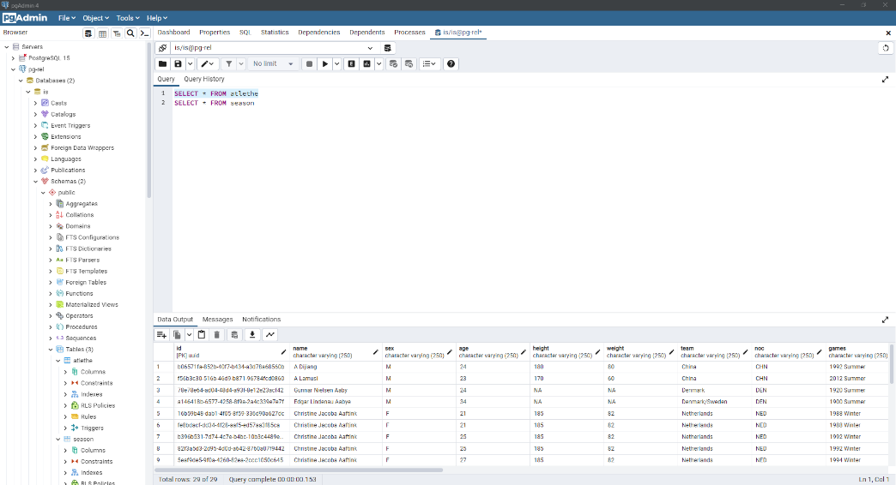
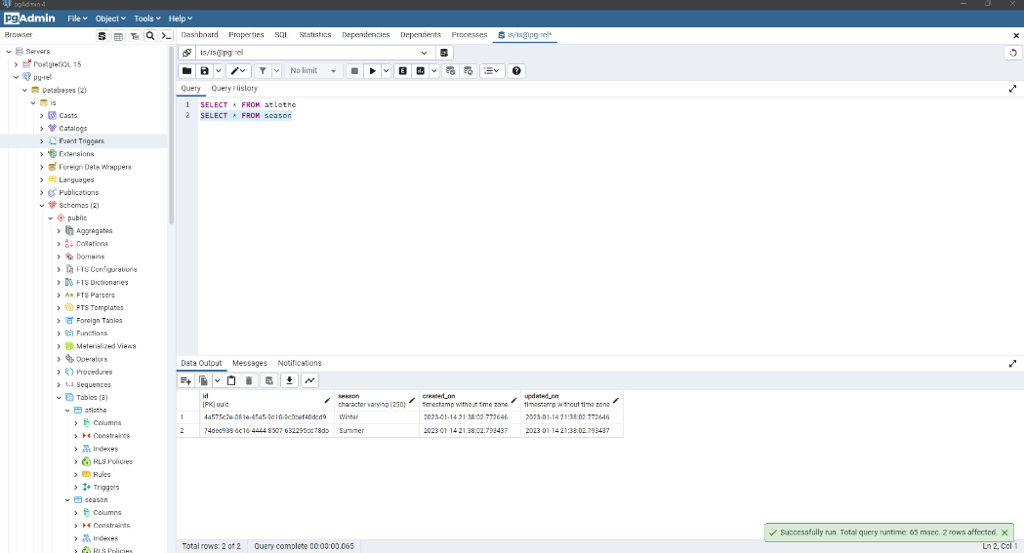
■ 5. Base de dados
Degree IN Informatics engineering
Executou-se SELECT para verificarmos o que foi armazenado nas tabelas relacionais como se pode averiguar em seguida.
@Basilio Barbosa, Tiago Soares | Unidade Curricular: INTEGRAÇÃO DE SISTEMAS – Ano Letivo 2022/2023 – Trabalho Prático 1B
- 13 -

Slide 14
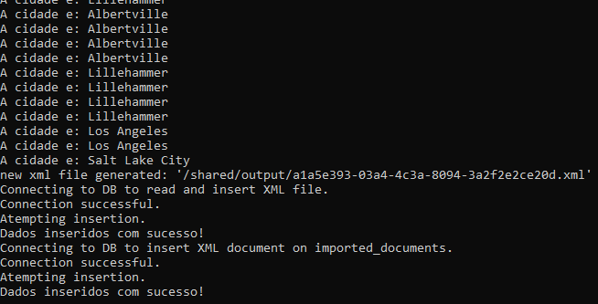
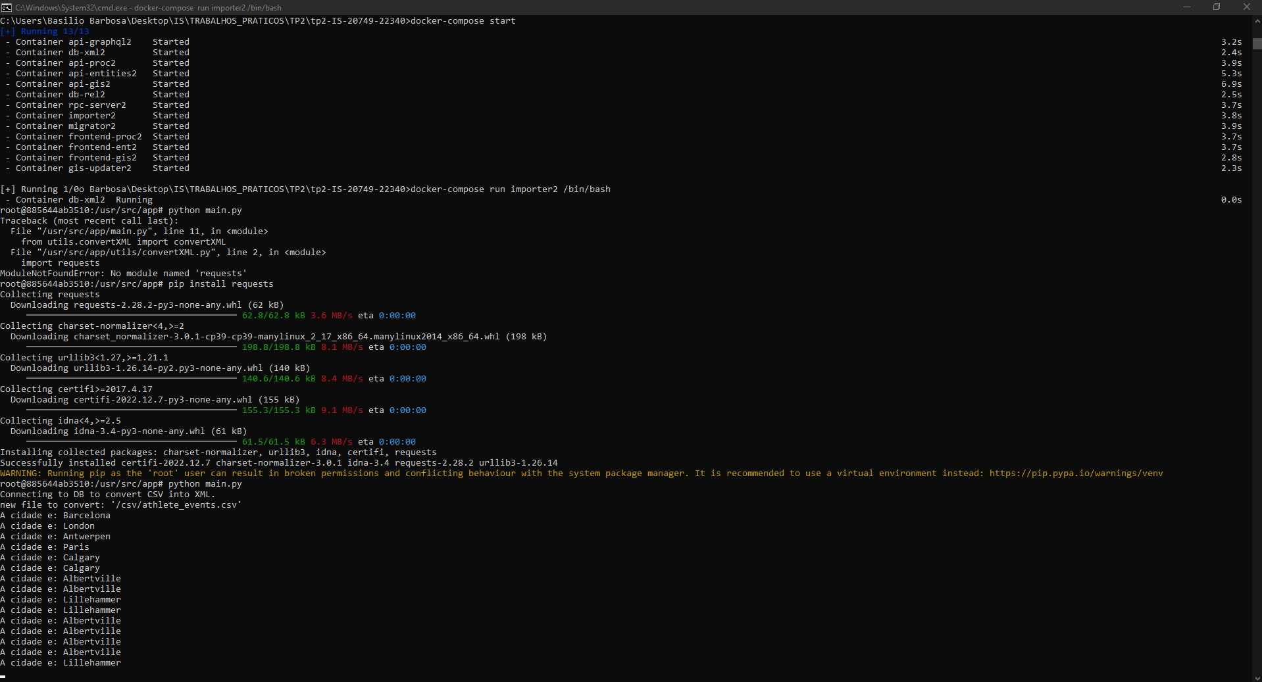
■ 6. Conversão do ficheiro CSV em XML
Degree IN Informatics engineering
Realizou-se a conversão do ficheiro CSV em XML, inserindo a informação das coordenadas através da API.
@Basilio Barbosa, Tiago Soares | Unidade Curricular: INTEGRAÇÃO DE SISTEMAS – Ano Letivo 2022/2023 – Trabalho Prático 1B
- 14 -

Slide 15
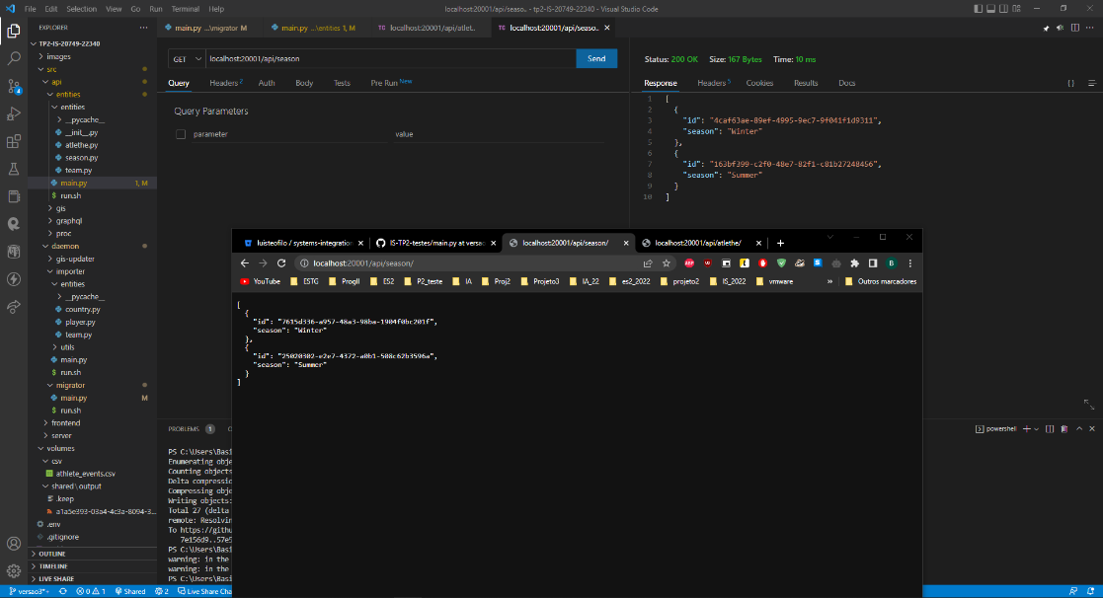
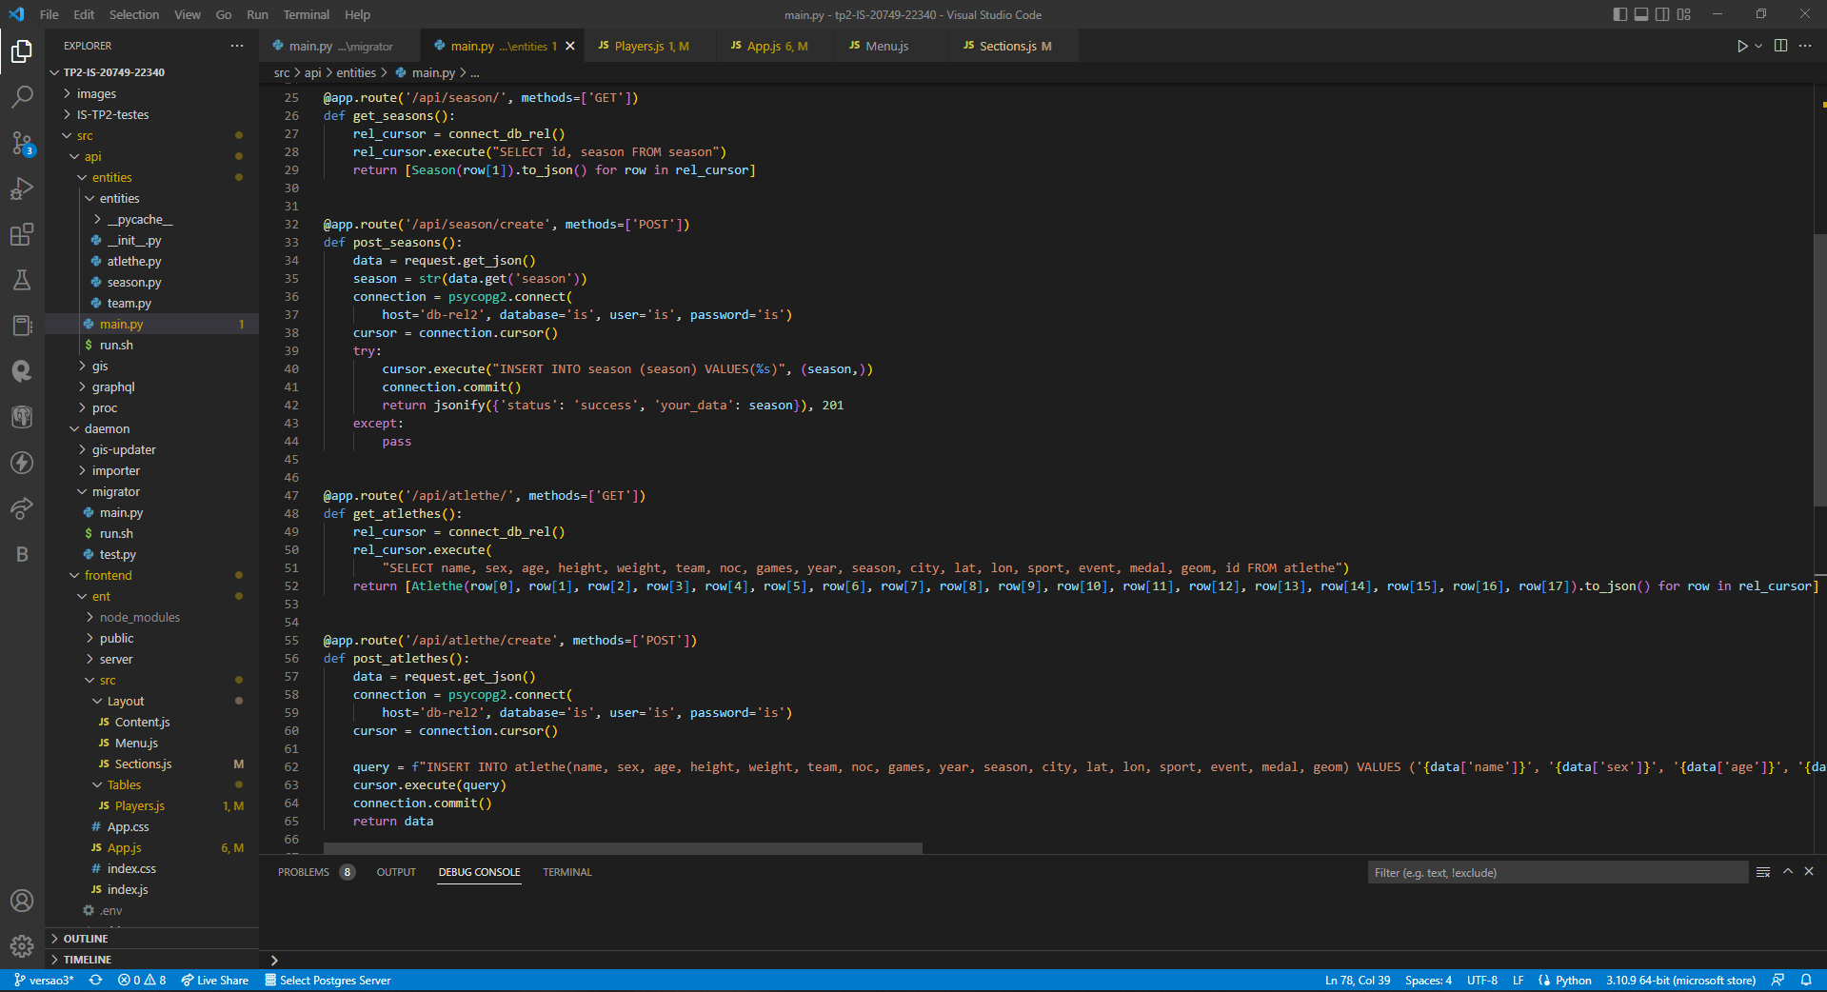
■ 6. Conversão do ficheiro CSV em XML
Degree IN Informatics engineering
api-entities
Na main.py do api-entities foi criado o endpoint da API, ou seja, a sua rota e fizemos a conexão á Base de Dados db-rel e as repetivas queries.
@Basilio Barbosa, Tiago Soares | Unidade Curricular: INTEGRAÇÃO DE SISTEMAS – Ano Letivo 2022/2023 – Trabalho Prático 1B
- 15 -

Slide 16
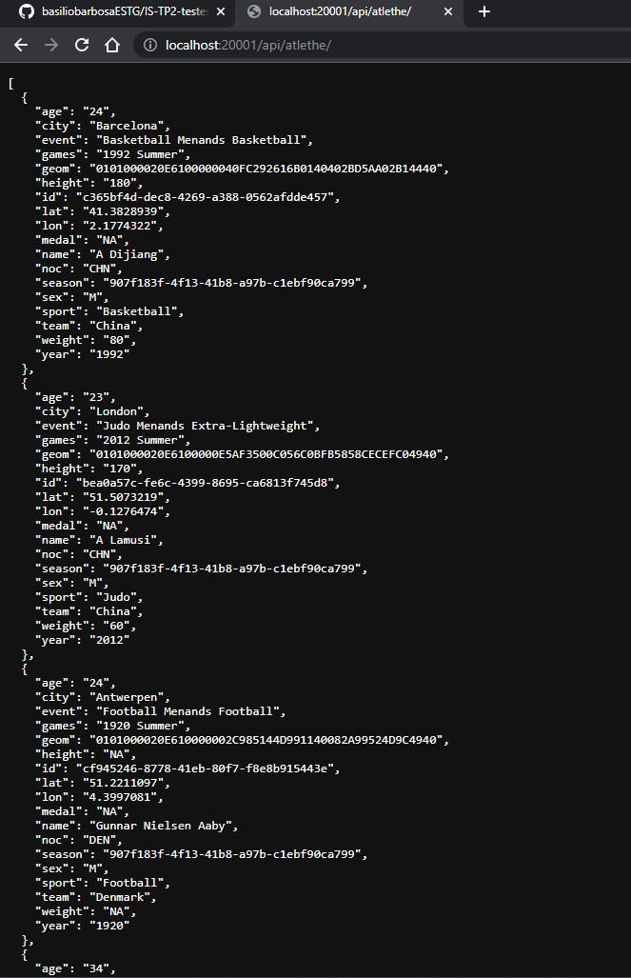
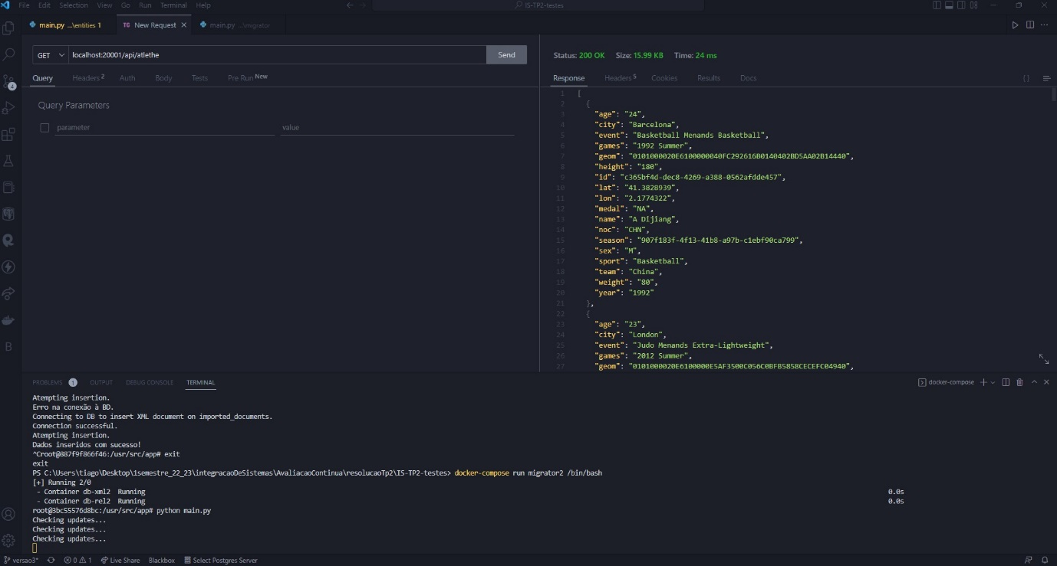
■ 6. Conversão do ficheiro CSV em XML
Degree IN Informatics engineering
api-entities
Demonstração dos endpoint’s a funcionar, através do ThunderClient e do browser Google Chrome.
@Basilio Barbosa, Tiago Soares | Unidade Curricular: INTEGRAÇÃO DE SISTEMAS – Ano Letivo 2022/2023 – Trabalho Prático 1B
- 16 -

Slide 17
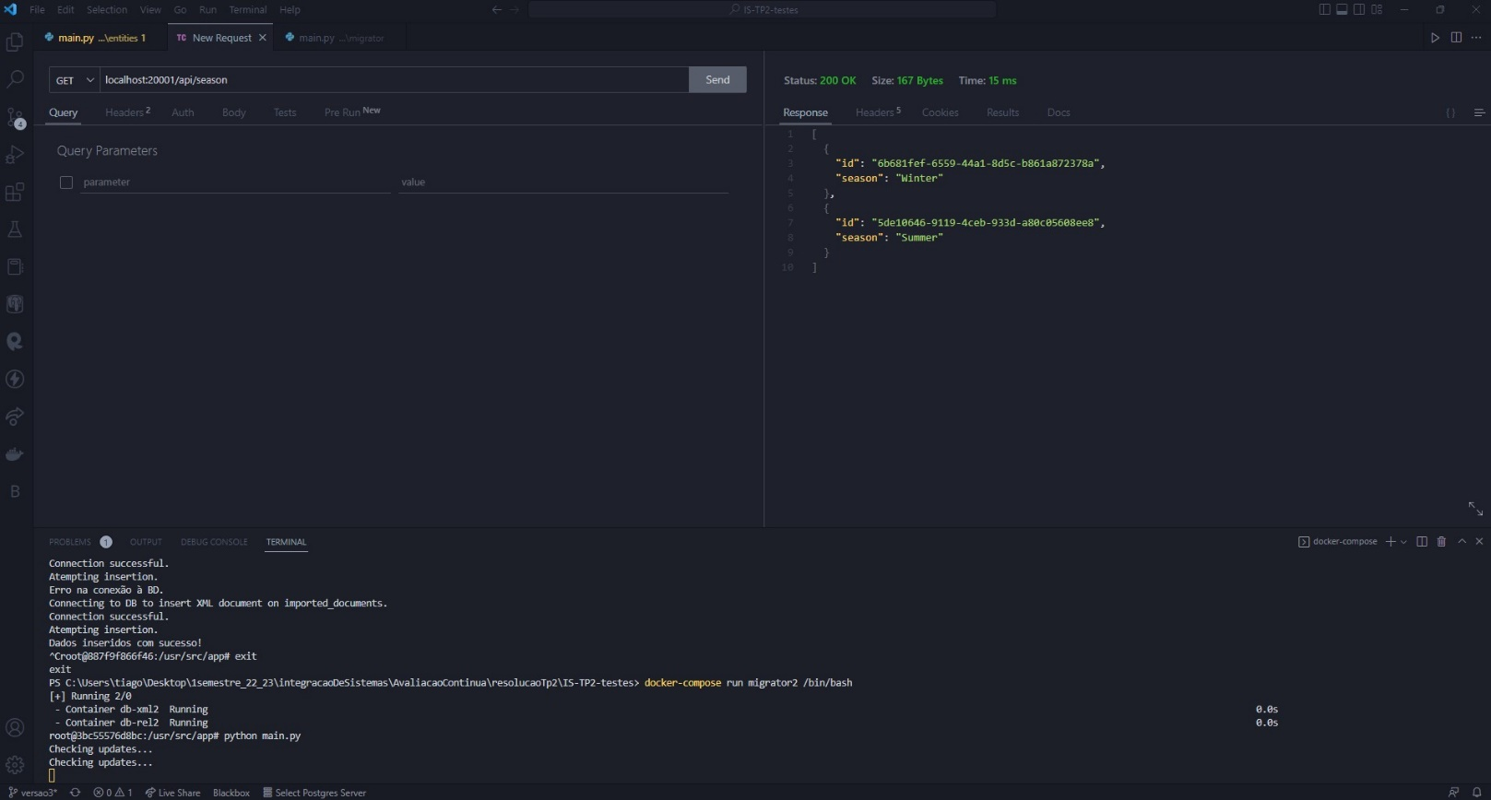
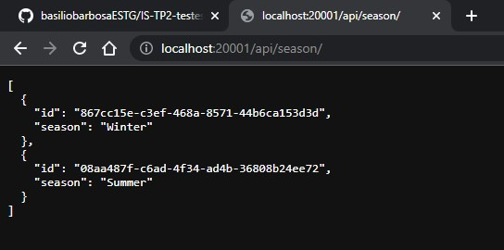
■ 6. Conversão do ficheiro CSV em XML
Degree IN Informatics engineering
api-entities
Demonstração dos endpoint’s a funcionar, através do ThunderClient e do browser Google Chrome.
@Basilio Barbosa, Tiago Soares | Unidade Curricular: INTEGRAÇÃO DE SISTEMAS – Ano Letivo 2022/2023 – Trabalho Prático 1B
- 17 -

Slide 18
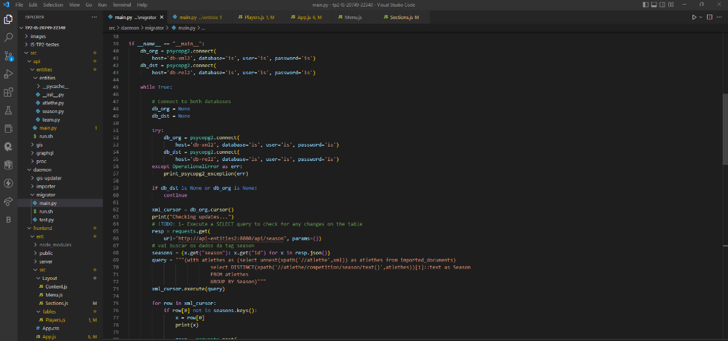
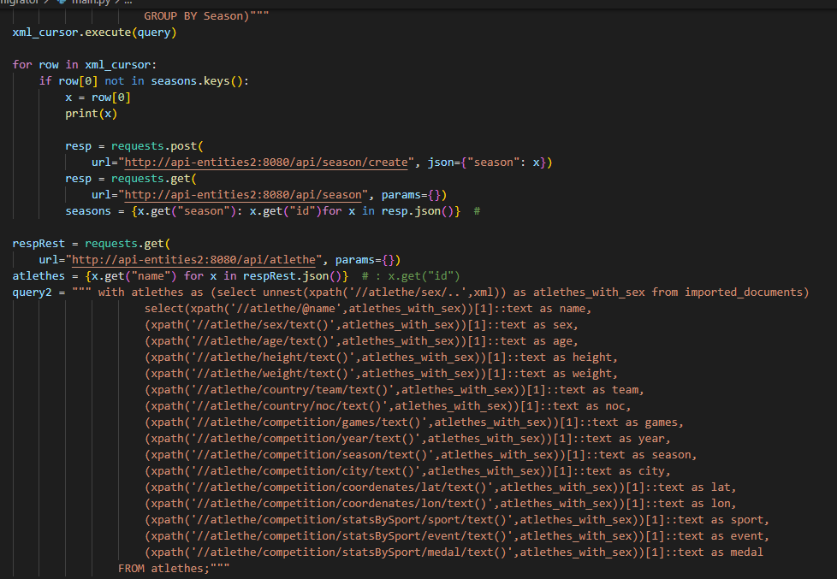
■ 6. Conversão do ficheiro CSV em XML
Degree IN Informatics engineering
migrator
Foi realizada a conexão á base de dados db-xml e db-rel, foi feita a query Xpath para as tabelas da db-rel e verificou-se se existiam novos dados a enviar.
@Basilio Barbosa, Tiago Soares | Unidade Curricular: INTEGRAÇÃO DE SISTEMAS – Ano Letivo 2022/2023 – Trabalho Prático 1B
- 18 -

Slide 19
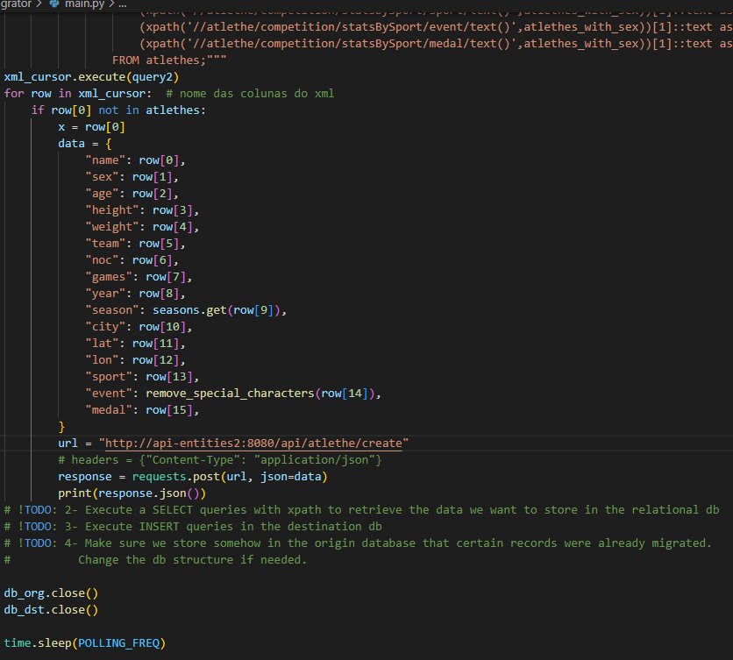
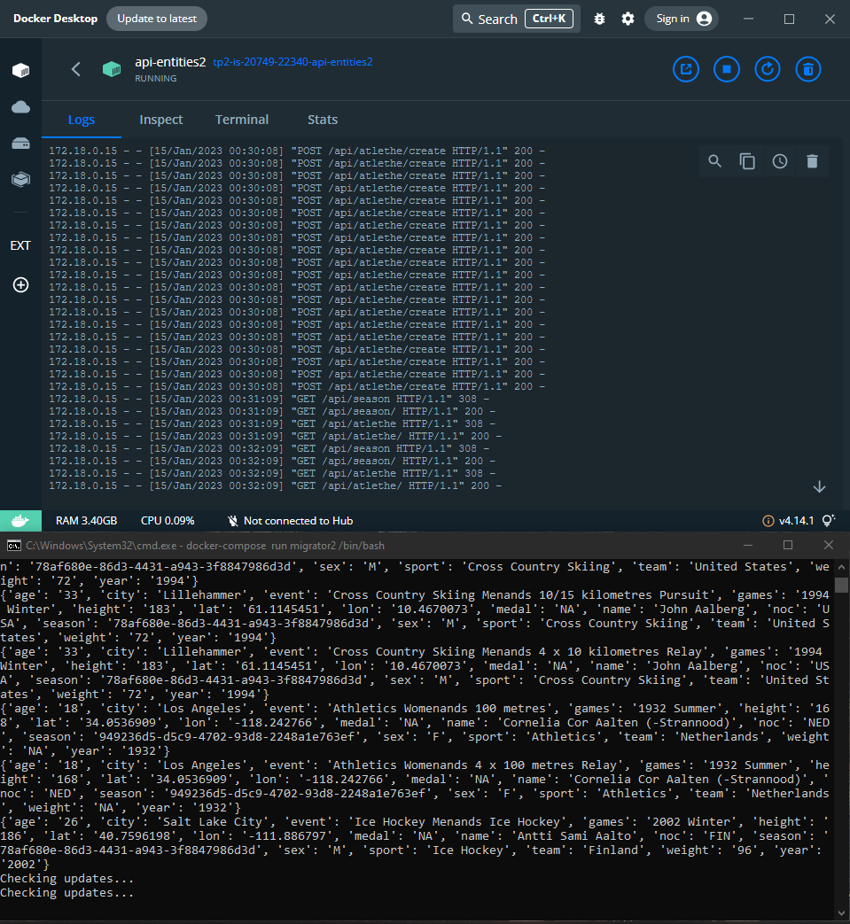
■ 6. Conversão do ficheiro CSV em XML
Degree IN Informatics engineering
migrator
Como se pode verificar o envio dos dados está a ser executado.
@Basilio Barbosa, Tiago Soares | Unidade Curricular: INTEGRAÇÃO DE SISTEMAS – Ano Letivo 2022/2023 – Trabalho Prático 1B
- 19 -

Slide 20
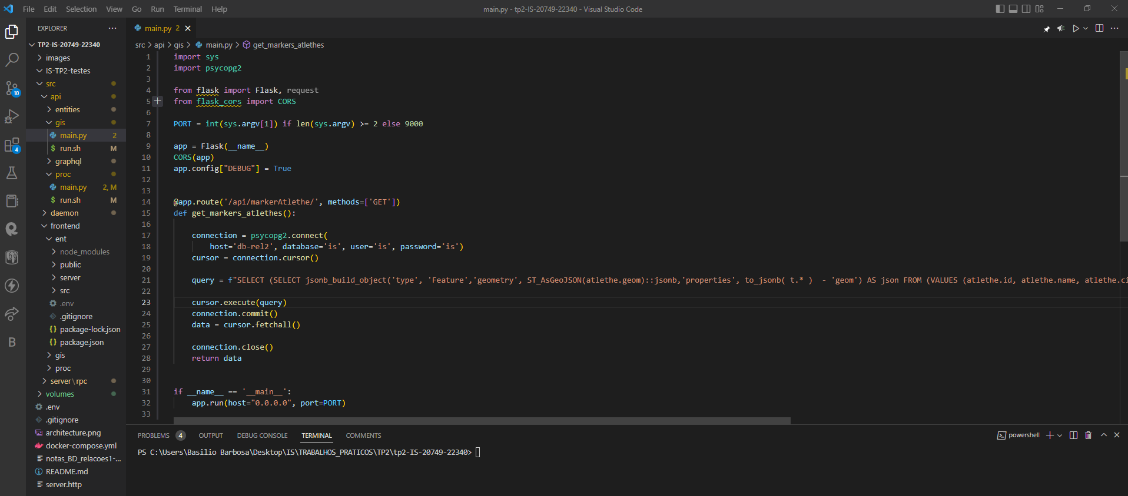
■ 7. Visualização de dados geográficos
Degree IN Informatics engineering
api-gis
Foi realizada a conexão á base de dados db-rel para realizar a query e respetivo fetchall(retorna uma lista de tuplas) destes de forma a que fossem obtidos na rota da API.
@Basilio Barbosa, Tiago Soares | Unidade Curricular: INTEGRAÇÃO DE SISTEMAS – Ano Letivo 2022/2023 – Trabalho Prático 1B
- 20 -

Slide 21
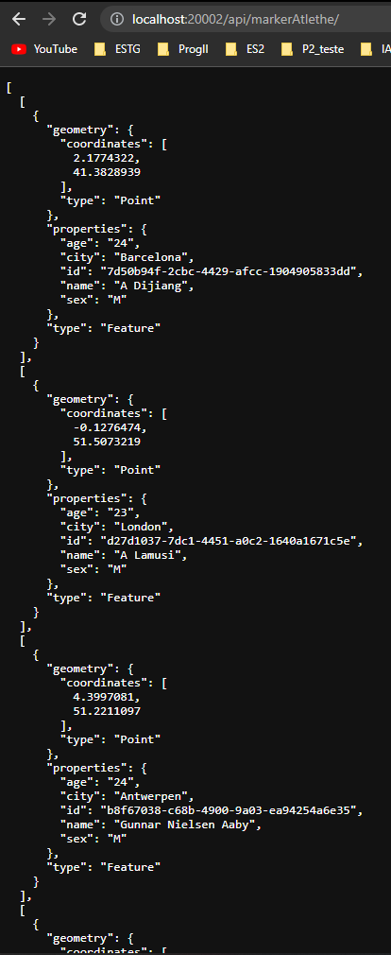
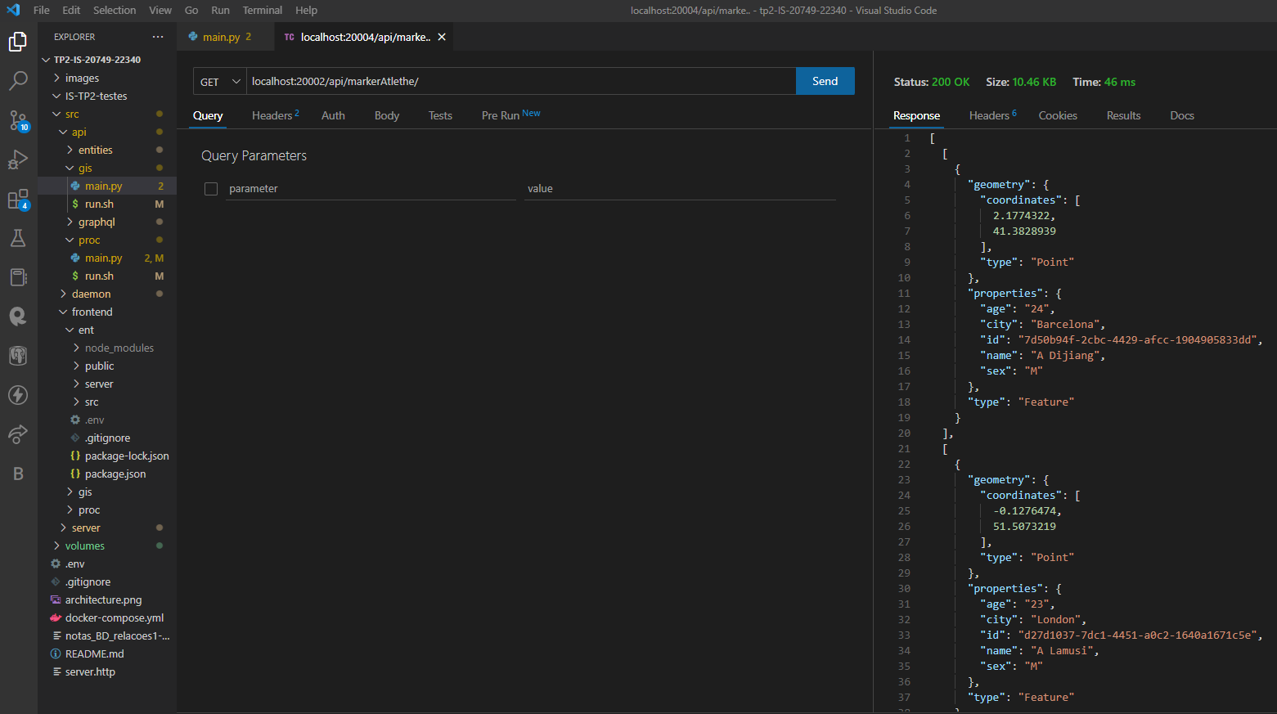
■ 7. Visualização de dados geográficos
Degree IN Informatics engineering
api-gis
Demonstração dos endpoint’s a funcionar, através do ThunderClient e do browser Google Chrome.
@Basilio Barbosa, Tiago Soares | Unidade Curricular: INTEGRAÇÃO DE SISTEMAS – Ano Letivo 2022/2023 – Trabalho Prático 1B
- 21 -

Slide 22
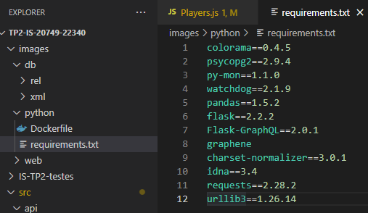
■ Alteração no ficheiro requirements
Degree IN Informatics engineering
Requirements.txt => sempre que corríamos algum container tínhamos de fazer pip install para fazer algumas instalações, de modo que fosse possível correr a main.py. Então decidimos fazer as seguintes alterações para não acontecer o erro.
@Basilio Barbosa, Tiago Soares | Unidade Curricular: INTEGRAÇÃO DE SISTEMAS – Ano Letivo 2022/2023 – Trabalho Prático 1B
- 22 -

Slide 23
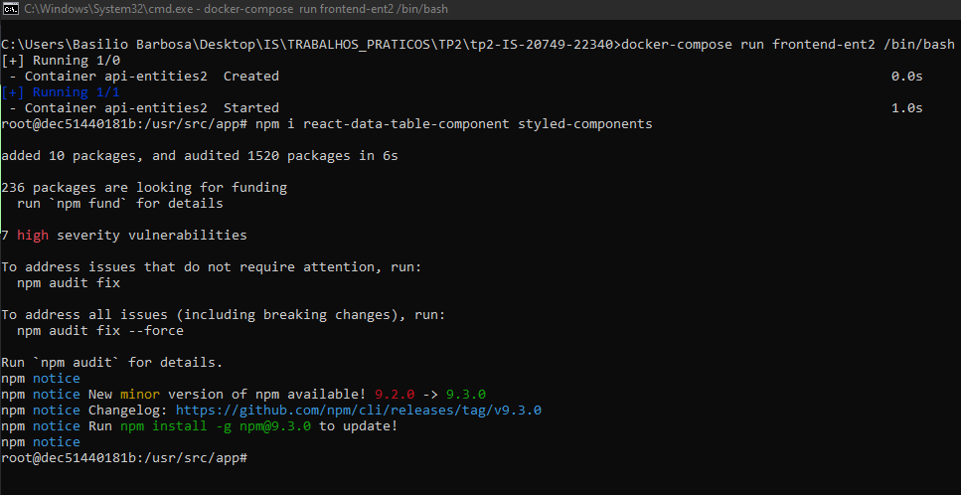
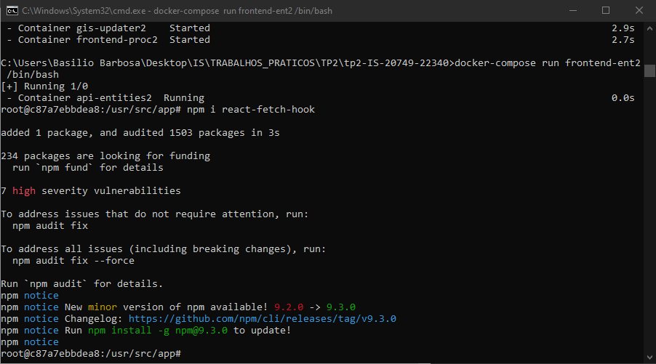
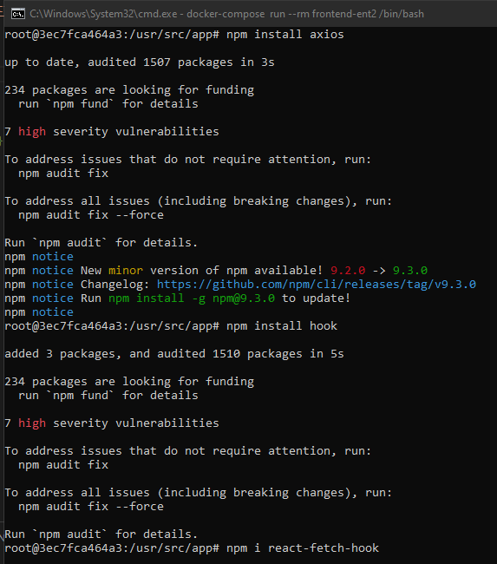
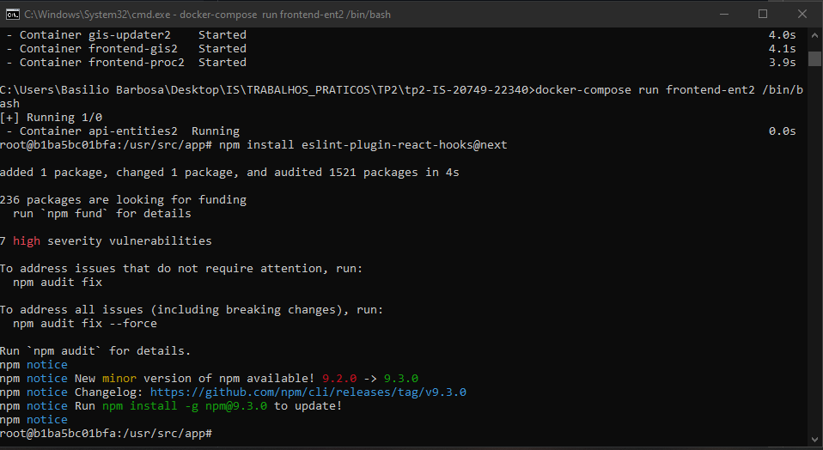
■ Instalações para realizar o frontend
Degree IN Informatics engineering
Sempre que corríamos o container tínhamos de realizar o comando pip install para fazer algumas instalações, de modo que fosse possível visualizar o conteúdo do frontend desenvolvido.
@Basilio Barbosa, Tiago Soares | Unidade Curricular: INTEGRAÇÃO DE SISTEMAS – Ano Letivo 2022/2023 – Trabalho Prático 1B
- 23 -

Slide 24


■ Funcionalidades Frontend
Degree IN Informatics engineering
Axios => é um cliente HTTP promise-based para node.js e para o navegador.
No lado do servidor, ele usa o módulo http node.js nativo, enquanto no cliente (navegador) usa XMLHttpRequests
Async Hooks => é um módulo principal no Node.js que fornece uma API para rastrear o tempo de vida de recursos assíncronos num aplicativo Node.
@Basilio Barbosa, Tiago Soares | Unidade Curricular: INTEGRAÇÃO DE SISTEMAS – Ano Letivo 2022/2023 – Trabalho Prático 1B
- 24 -

Slide 25

■ Funcionalidades Frontend
Degree IN Informatics engineering
useEffect Hook => permite executar efeitos colaterais nos componentes, tais como buscar dados, atualizar diretamente o DOM e temporizadores.
useState => é um React Hook que permite adicionar uma variável de estado ao seu componente.
MUI Core => contém bibliotecas de componentes fundamentais do React UI para enviar novos recursos mais rapidamente.
Material UI => é uma biblioteca abrangente de componentes que apresenta a nossa implementação do sistema Material Design do Google.
@Basilio Barbosa, Tiago Soares | Unidade Curricular: INTEGRAÇÃO DE SISTEMAS – Ano Letivo 2022/2023 – Trabalho Prático 1B
- 25 -

Slide 26
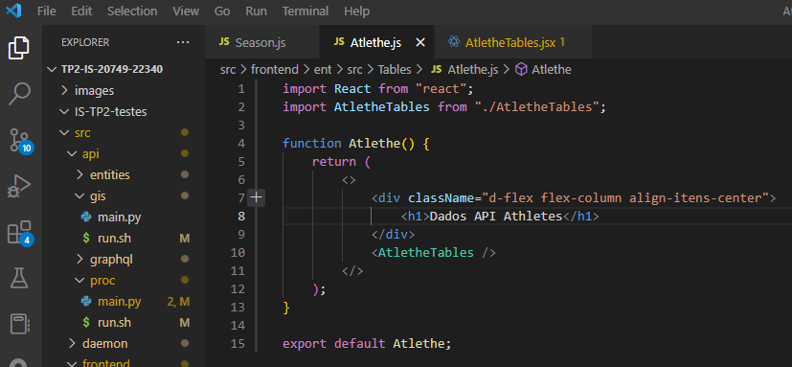
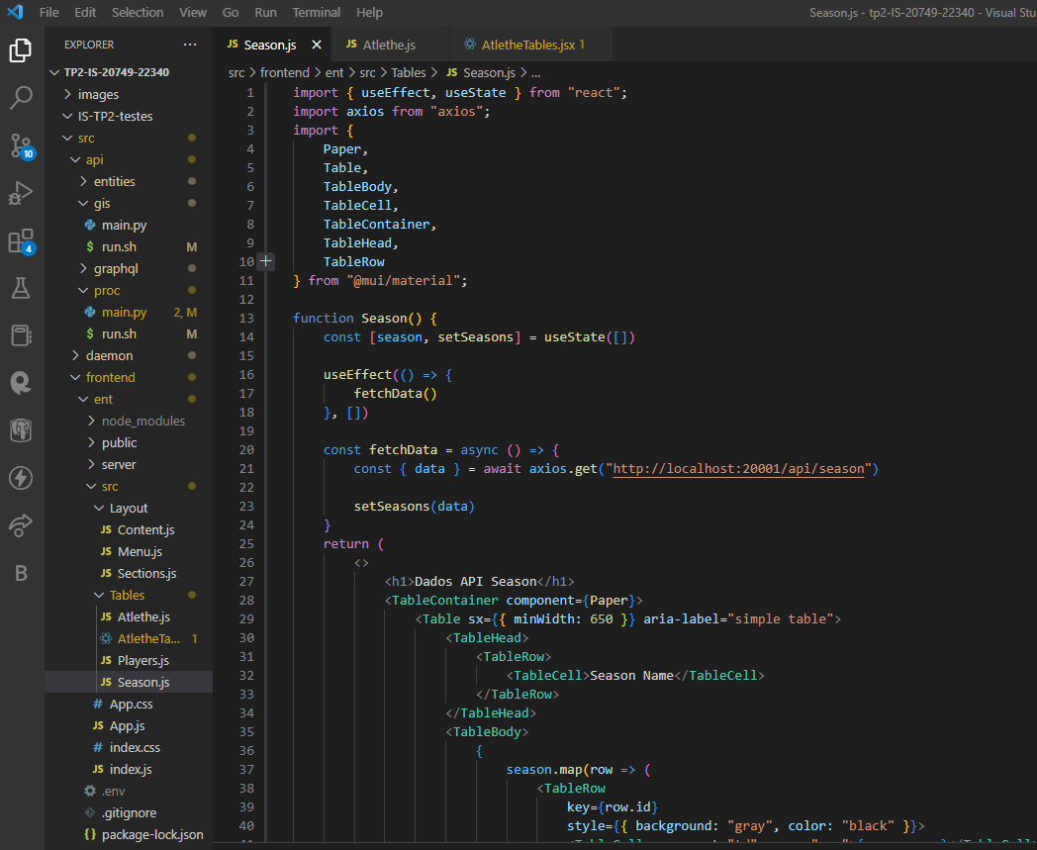
■ 8. Frontend-ent
Degree IN Informatics engineering
Codificação para mostrar a tabela dos dados da API Atheletes.
@Basilio Barbosa, Tiago Soares | Unidade Curricular: INTEGRAÇÃO DE SISTEMAS – Ano Letivo 2022/2023 – Trabalho Prático 1B
- 26 -

Slide 27
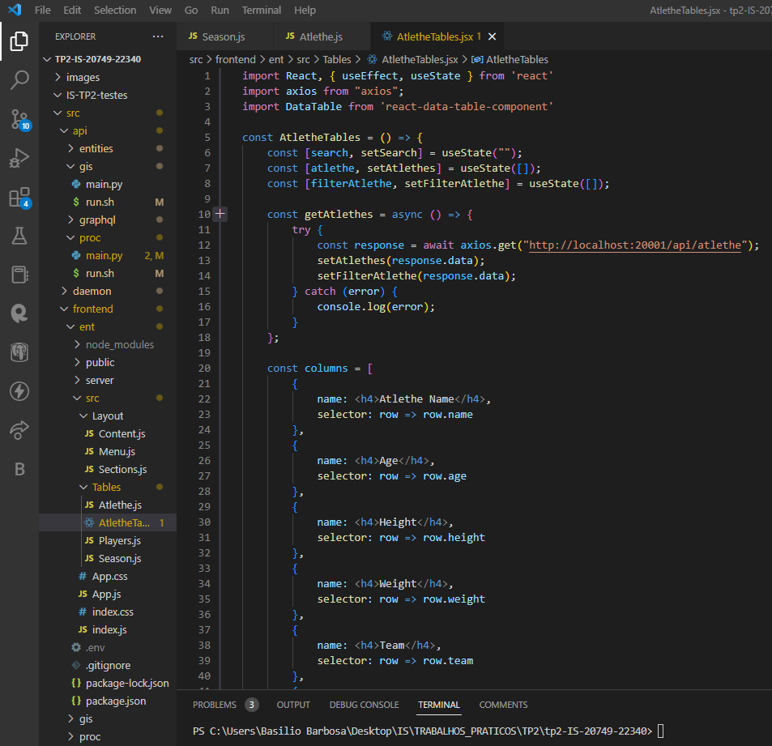
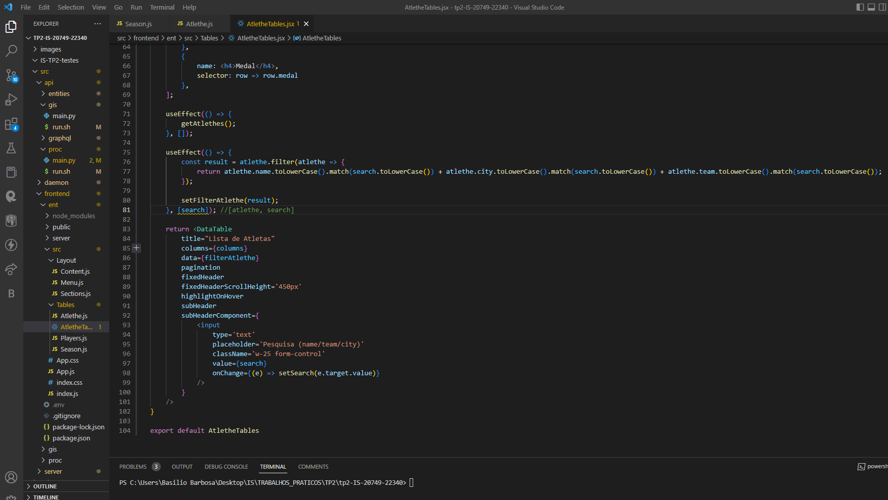
■ 8. Frontend-ent
Degree IN Informatics engineering
Codificação para passar os dados na tabela.
@Basilio Barbosa, Tiago Soares | Unidade Curricular: INTEGRAÇÃO DE SISTEMAS – Ano Letivo 2022/2023 – Trabalho Prático 1B
- 27 -

Slide 28


■ 8. Frontend-ent
Degree IN Informatics engineering
Na API Athletes foi introduzida a funcionalidade para pesquisar na tabela por nome, equipa ou cidade do atleta.
@Basilio Barbosa, Tiago Soares | Unidade Curricular: INTEGRAÇÃO DE SISTEMAS – Ano Letivo 2022/2023 – Trabalho Prático 1B
- 28 -

Slide 29



■ 8. Frontend-gis
Degree IN Informatics engineering
A API foi consumida e foi adicionada uma imagem para mostrar os atletas, que por sua vez, contém os dados quando clicamos nesta.
@Basilio Barbosa, Tiago Soares | Unidade Curricular: INTEGRAÇÃO DE SISTEMAS – Ano Letivo 2022/2023 – Trabalho Prático 1B
- 29 -

Slide 30

■ 8. Frontend-gis
Degree IN Informatics engineering
Mapa com os dados de geolocalização dos atletas.
@Basilio Barbosa, Tiago Soares | Unidade Curricular: INTEGRAÇÃO DE SISTEMAS – Ano Letivo 2022/2023 – Trabalho Prático 1B
- 30 -

Slide 31
■ 9. Bibliografia e Referências Web
Degree IN Informatics engineering
■ https://mui.com/material-ui/react-table/#custom-pagination-options
■ https://www.digitalocean.com/community/tutorials/how-to-display-data-from-the-digitalocean-api-with-react
■ https://react-spectrum.adobe.com/react-aria/useTable.html
■ https://react-table-v7.tanstack.com/docs/api/useTable
■ https://www.npmjs.com/package/react-fetch-hook
■ https://www.npmjs.com/package/hooks
■ https://hardcoded.medium.com/docker-compose-with-react-node-and-postgresql-a-multi-container-application-with-docker-a11197802e33
■ https://www.tomray.dev/nestjs-docker-compose-postgres
■ https://designcode.io/react-hooks-handbook-fetch-data-from-an-api
@Basilio Barbosa, Tiago Soares | Unidade Curricular: INTEGRAÇÃO DE SISTEMAS – Ano Letivo 2022/2023 – Trabalho Prático 1B
- 31 -
Notes:
Tiago (acabar referencias)

Slide 32
■ 9. Bibliografia e Referências Web
Degree IN Informatics engineering
■ https://www.positronx.io/how-to-use-fetch-api-to-get-data-in-react-with-rest-api/
■ https://blog.logrocket.com/modern-api-data-fetching-methods-react/
■ https://www.copycat.dev/blog/react-fetch/
■ https://axios-http.com/docs/intro
■ http://bboxfinder.com/
■ https://medium.com/@zack.noah/creating-a-geospatial-web-app-using-docker-django-and-postgis-975bc24e7a6b
■ https://gis-ops.com/flask-geo-api-tutorial-powerful-geospatial-flask-explained/
■ https://realpython.com/location-based-app-with-geodjango-tutorial/
■ https://medium.com/@manilwagle/geocoding-the-world-using-google-api-and-python-1f6b6fb6ca48
@Basilio Barbosa, Tiago Soares | Unidade Curricular: INTEGRAÇÃO DE SISTEMAS – Ano Letivo 2022/2023 – Trabalho Prático 1B
- 32 -
Notes:
Tiago (acabar referencias)

Slide 33

www.ipvc.pt

